Slide 1
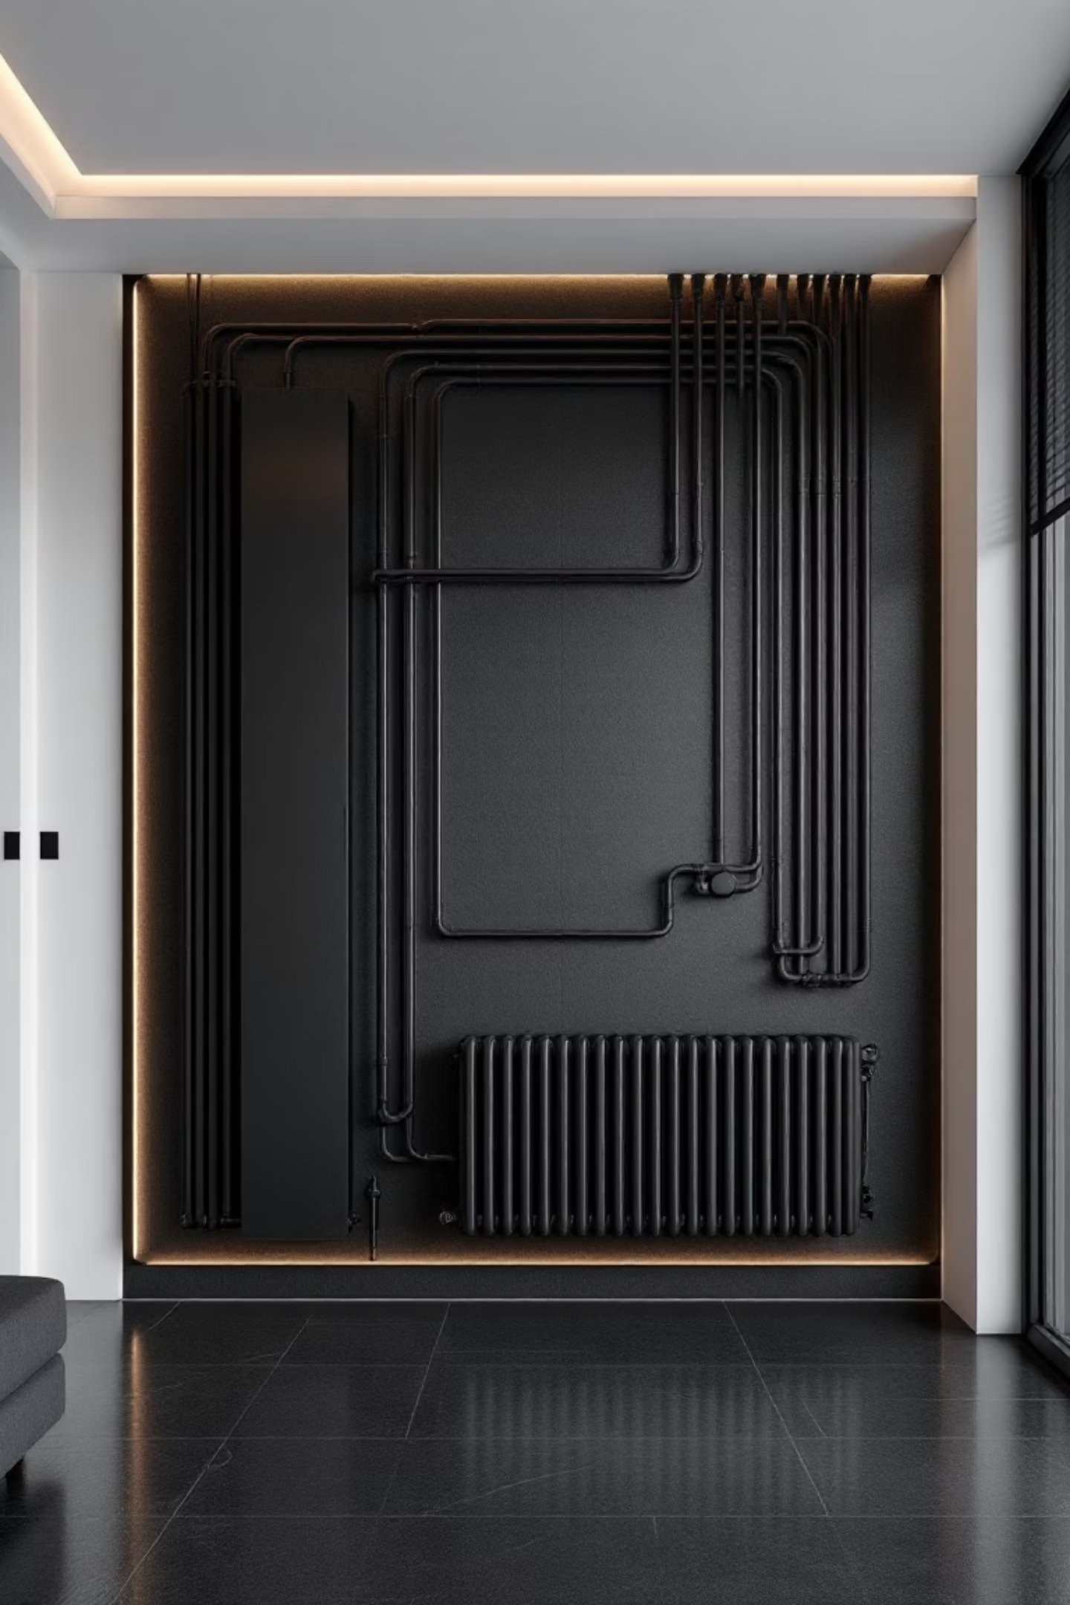
L'Intérêt du Désembouage pour votre Installation de Chauffage
Découvrez pourquoi le désembouage est essentiel pour maintenir l'efficacité de votre système de chauffage, réduire vos factures énergétiques et prolonger la durée de vie de votre installation.

Slide 2
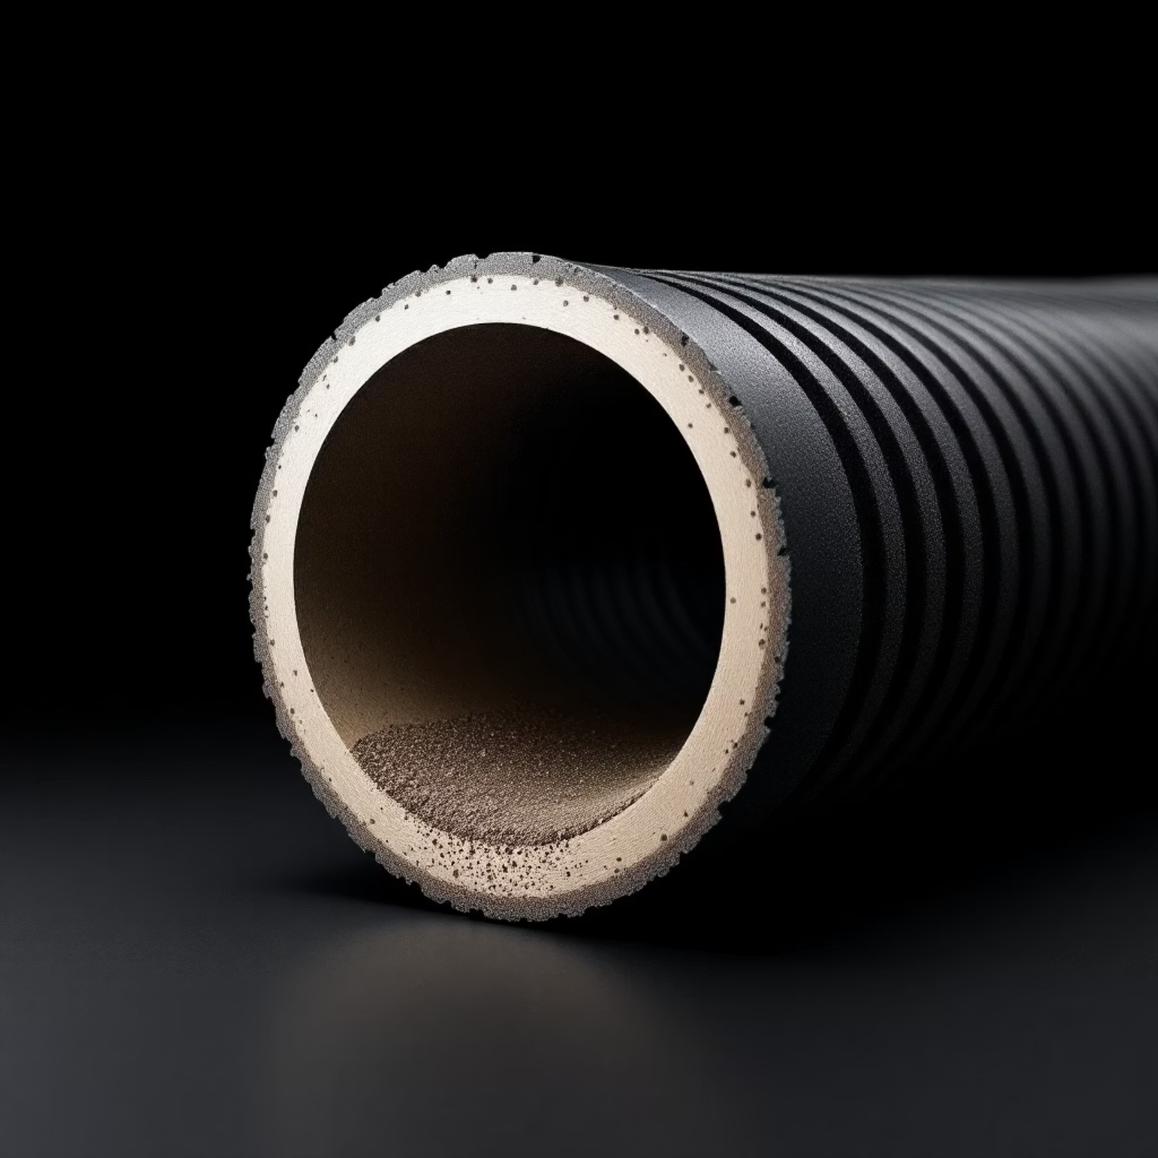
Les Boues : Ennemies Invisibles de votre Chauffage
Le circuit de chauffage est constamment menacé par l'accumulation de résidus provenant de trois sources principales :
La corrosion des parties métalliques qui génère des oxydes
Le calcaire qui précipite et forme des dépôts solides
Les micro-organismes qui prolifèrent dans l'eau stagnante
Ces dépôts réduisent progressivement le diamètre effectif des tuyaux et obstruent les radiateurs. Une couche de tartre de seulement 1 mm peut diminuer le rendement thermique de 5 à 10%, affectant directement l'efficacité de votre système.

Slide 3
Conséquences Majeures des Boues sur votre Installation
Surconsommation Énergétique
Usure Prématurée
Risques de Pannes
Les composants vitaux comme le corps de chauffe et le circulateur subissent une usure accélérée due aux particules abrasives en circulation. Cela réduit considérablement la durée de vie de votre équipement coûteux.
Les boues peuvent provoquer des dysfonctionnements graves, souvent non couverts par la garantie constructeur car considérés comme résultant d'un défaut d'entretien. Les réparations peuvent s'avérer très coûteuses.
Selon l'ADEME (Agence de l'Environnement et de la Maîtrise de l'Énergie), une installation embouée peut entraîner jusqu'à 15% de surconsommation énergétique. Votre chaudière doit travailler plus intensément pour compenser la mauvaise circulation de l'eau.

Slide 4
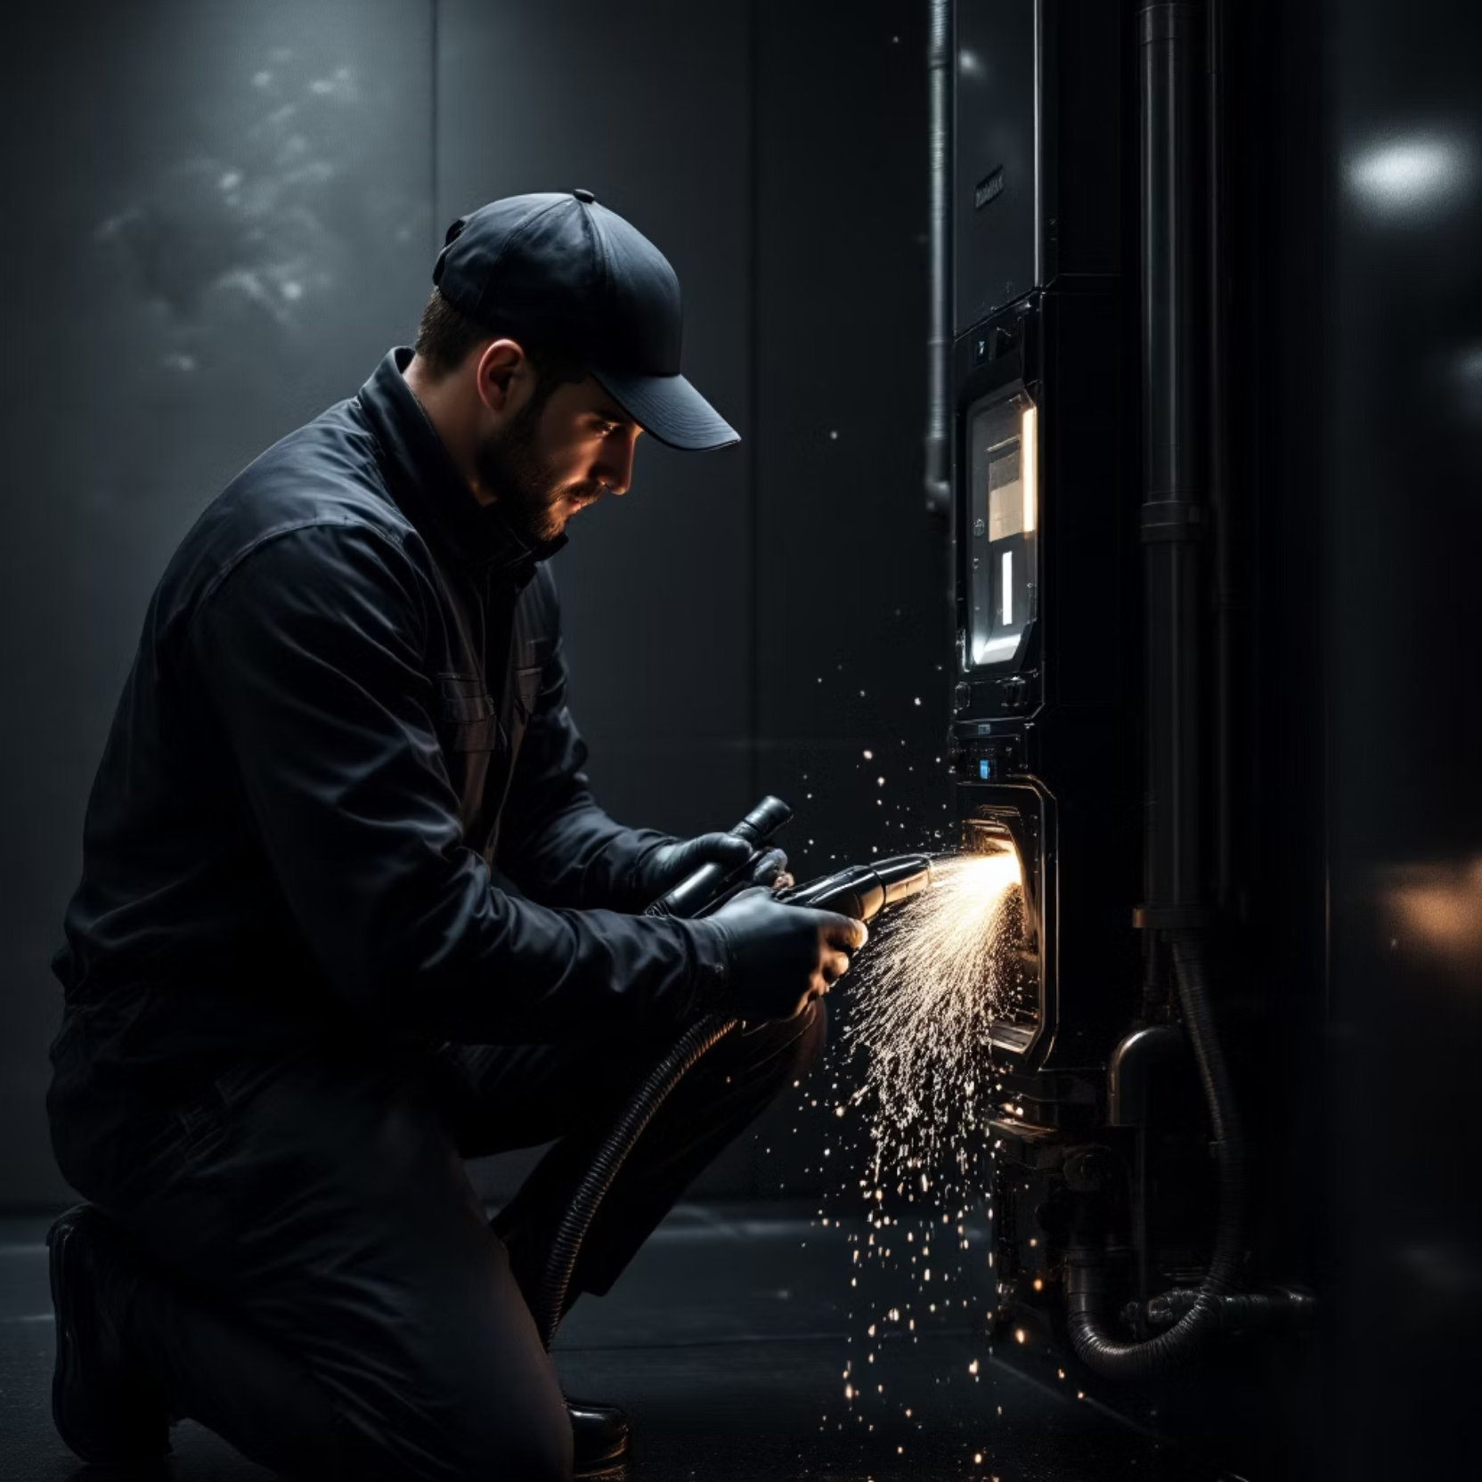
Qu'est-ce que le Désembouage ?
Le désembouage est une opération technique qui consiste à nettoyer en profondeur l'ensemble du circuit de chauffage pour éliminer les accumulations de boues et de dépôts indésirables.
Deux techniques principales sont employées par les professionnels :
Le nettoyage chimique par injection de produits désembouants spécifiques
Le nettoyage hydrodynamique utilisant la pression d'eau pour décoller les dépôts
Après le nettoyage, un rinçage complet est effectué, suivi de l'injection d'un inhibiteur de corrosion pour protéger durablement l'installation.

Slide 5
Pourquoi Désembouer ? Les Bénéfices Concrets
15%
40%
5-10 ans
Économies d'énergie
Confort amélioré
Durée de vie prolongée
Réduction potentielle sur votre facture de chauffage grâce à une meilleure efficacité énergétique
Augmentation de la performance thermique avec des radiateurs qui chauffent uniformément
Extension significative de la durée de vie de votre chaudière et des composants du système
Un désembouage efficace permet également d'améliorer la réactivité du système, réduisant le temps nécessaire pour atteindre la température désirée.

Slide 6
Quand Faut-il Désembouer son Installation ?
Entretien Périodique
Signes d'Alerte
Tous les 5 à 10 ans en moyenne pour une installation bien entretenue, et plus fréquemment (2-3 ans) pour les systèmes anciens ou comportant beaucoup de parties métalliques.
Dès l'apparition de radiateurs partiellement froids, de bruits anormaux dans le circuit ou d'une augmentation inexpliquée de votre consommation énergétique.
1
2
3
Nouvelle Installation
Avant l'installation d'une nouvelle chaudière ou pompe à chaleur pour éviter de contaminer le nouvel équipement avec les boues de l'ancien système.

Slide 7
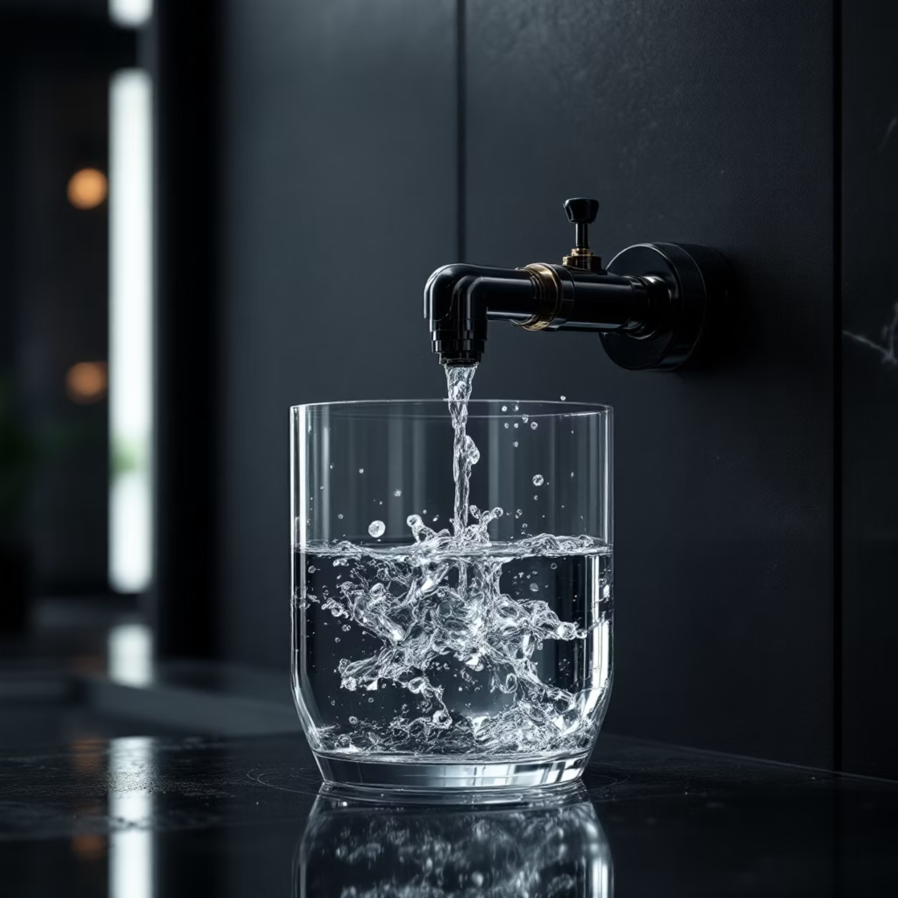
Comment Détecter la Présence de Boues ?
Tests Simples à Réaliser
Purgez un radiateur en recueillant l'eau dans un récipient transparent : si l'eau est trouble, colorée ou contient des particules en suspension, votre installation est embouée
Vérifiez la température de vos radiateurs : des zones froides persistantes, même après purge, indiquent une accumulation de boues
Écoutez votre installation : des bruits de gargouillis, de claquements ou de sifflements peuvent signaler une circulation perturbée par les boues
Un test simple : l'eau de purge d'un radiateur embouée présente une couleur brune ou rougeâtre caractéristique.

Slide 8
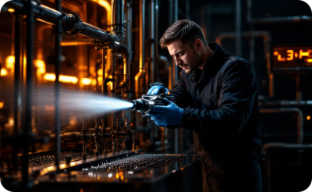
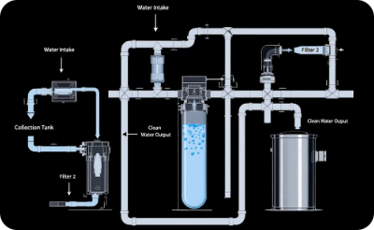
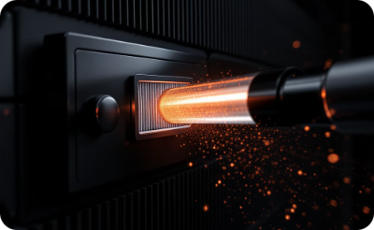
Le Désembouage : Une Opération à Confier à un Professionnel
Techniques Professionnelles
Analyse et Diagnostic
Solutions Préventives
Les professionnels utilisent des pompes hydropneumatiques puissantes et des produits chimiques spécifiques pour décoller et évacuer efficacement les dépôts, même les plus tenaces.
Un expert évalue l'état de votre réseau et choisit la méthode de désembouage la plus adaptée (chimique, mécanique ou combinée) selon l'ancienneté et la configuration de votre installation.
L'installation de filtres magnétiques ou de pots à boues permet de capturer les particules en circulation et de limiter la réapparition des boues dans le temps.

Slide 9
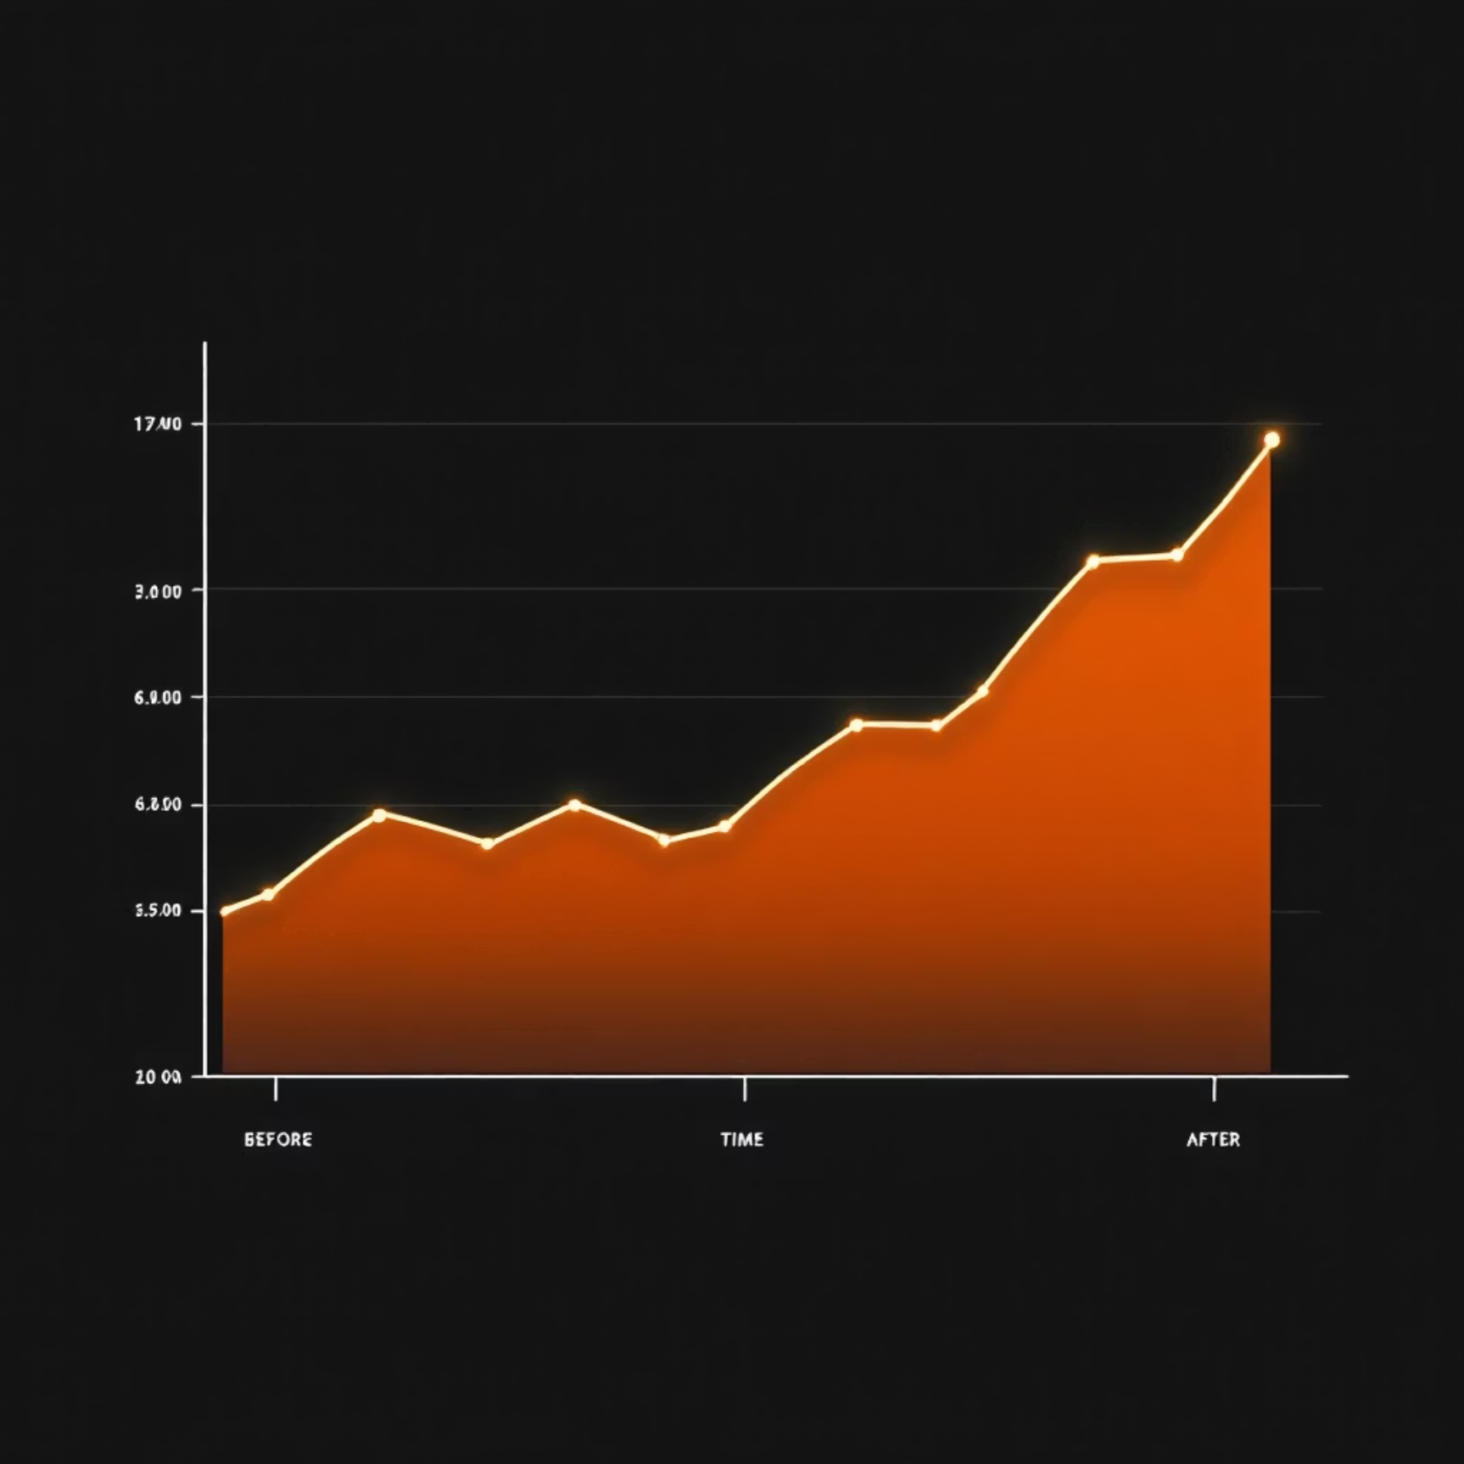
Impact Économique et Écologique
Investissement Initial
Le coût d'un désembouage professionnel se situe généralement entre 500 et 800 euros, variant selon :
La taille de l'installation (nombre de radiateurs)
L'état d'encrassement du réseau
La technique employée (chimique ou hydrodynamique)
Retour sur Investissement
Cet investissement est généralement amorti en 2 à 3 ans grâce aux économies d'énergie réalisées (jusqu'à 15% sur la facture annuelle de chauffage).
Bénéfice Environnemental
Un système désembouage consomme moins d'énergie, réduisant ainsi votre empreinte carbone. Pour une maison moyenne, cela peut représenter une réduction de plusieurs centaines de kilos de CO₂ par an.

Slide 10








Conclusion : Un Geste Essentiel pour un Chauffage Performant et Durable
Confort Optimal
Protection du Matériel
Température homogène dans toutes les pièces, meilleure réactivité du système et absence de bruits désagréables.
Préservation de la chaudière et des composants contre l'usure prématurée, réduction des risques de pannes coûteuses.
Impact Écologique
Économies Substantielles
Diminution de la consommation énergétique et des émissions de CO₂ associées au chauffage domestique.
Réduction des factures d'énergie et des frais de réparation, optimisation de la durée de vie de l'installation.
N'attendez pas que votre installation présente des dysfonctionnements : le désembouage préventif est la clé d'un système de chauffage efficace, économique et durable.

